Slide 1

Swin UNETR
: Swin Transformers for Semantic Segmentation of Brain Tumors in MRI Images
박지원

Slide 2
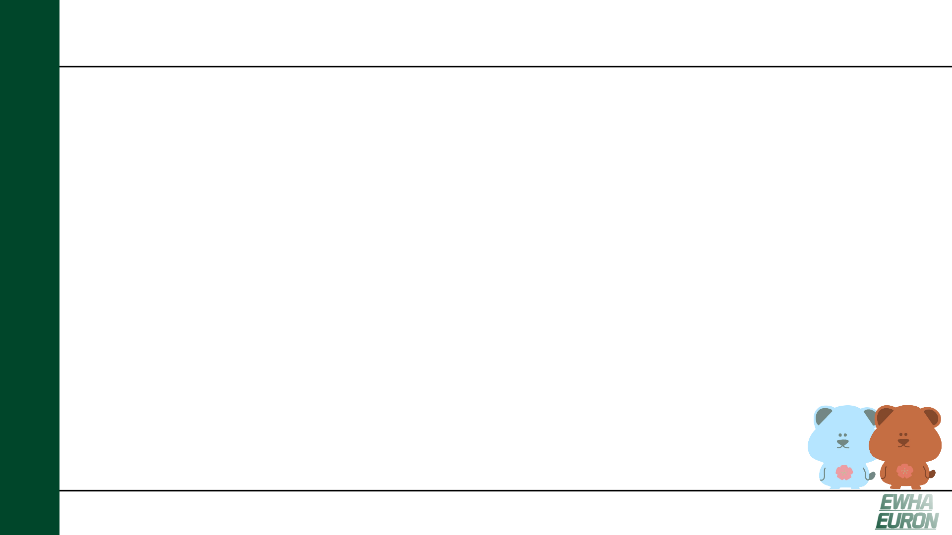
목차
#01 Introduction
#02 U-Net, 3D U-Net, UNETR
#03 Swin Transformer
#04 Swin UNETR
#05 Result
#06 Discussion

Slide 3
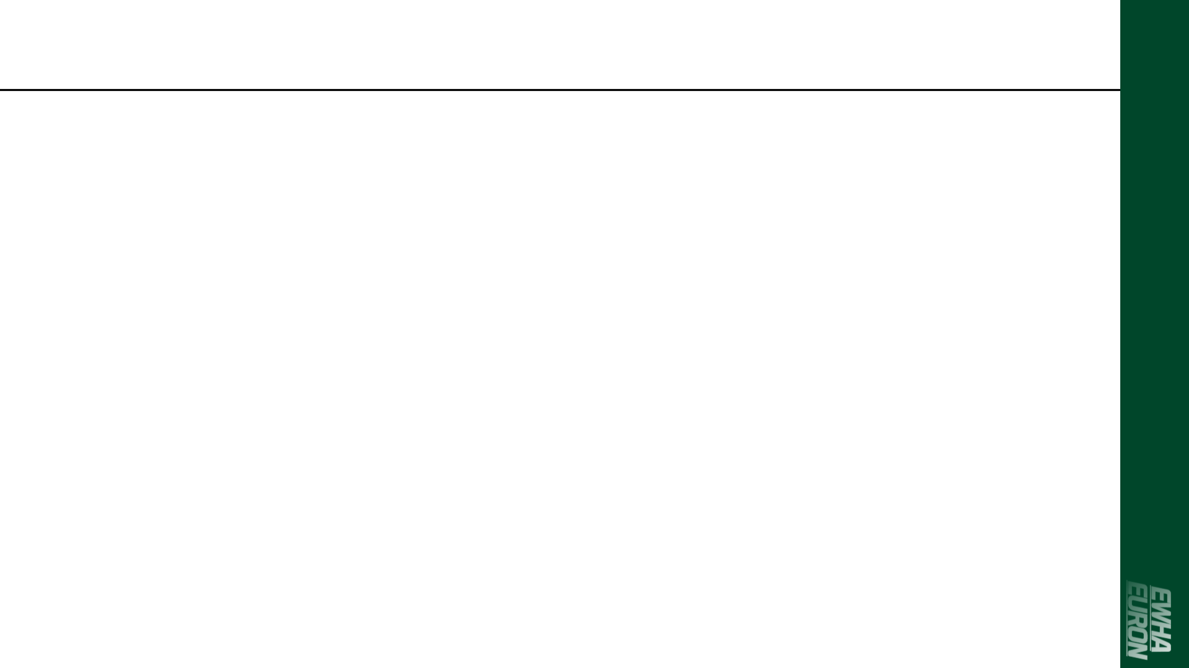
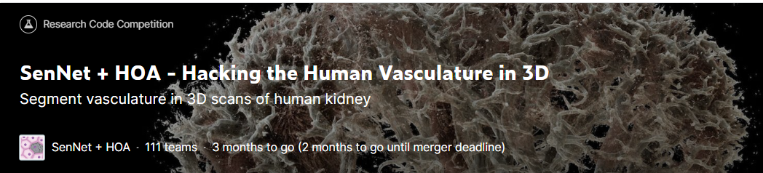
#01 Introduction
- 3D Image Segmentation
- 변형된 U-NET 모델

Slide 4
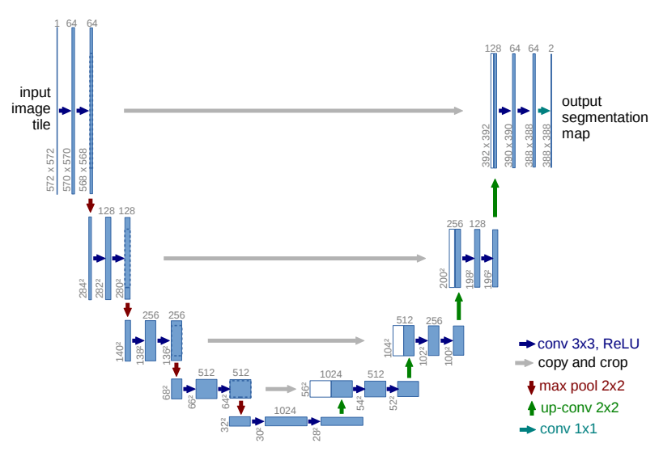
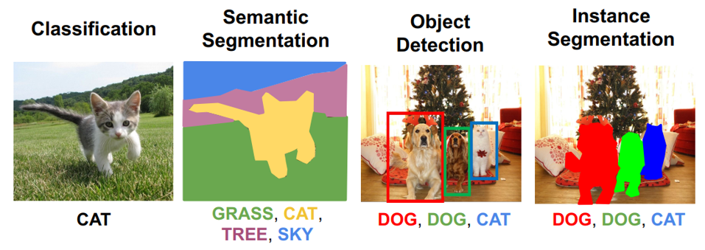
#01 U-Net
Image Segmentation: 픽셀 단위 분류
인코딩 단계에서 input의 특징 포착을 위해 채널의 수를 늘리면서 차원 축소 -> 위치 정보 손실
디코딩 단계에서 저차원으로 인코딩된 정보의 채널의 수를 줄이고 차원을 늘려 고차원의 이미지 복원 -> 저차원의 정보만 이용하기 때문에 손실된 정보 회복 불가
U-Net: 저차원 뿐만 아니라 고차원 정보도 이용해 이미지 특징 추출 + 정확한 위치 파악
skip-connection 적용

Slide 5
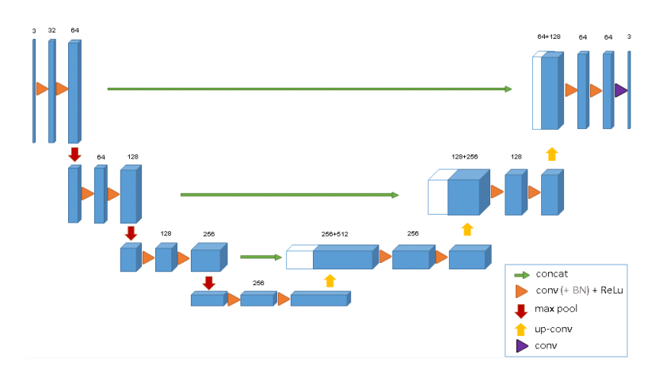
#01 3D U-Net
3차원 데이터 Segmentation
3D 구조의 데이터는 pixel이 아닌 voxel의 개념
Pixel: 1*1인 기본 unit 사각형
Voxel: 1*1*1인 기본 unit 사각형

Slide 6
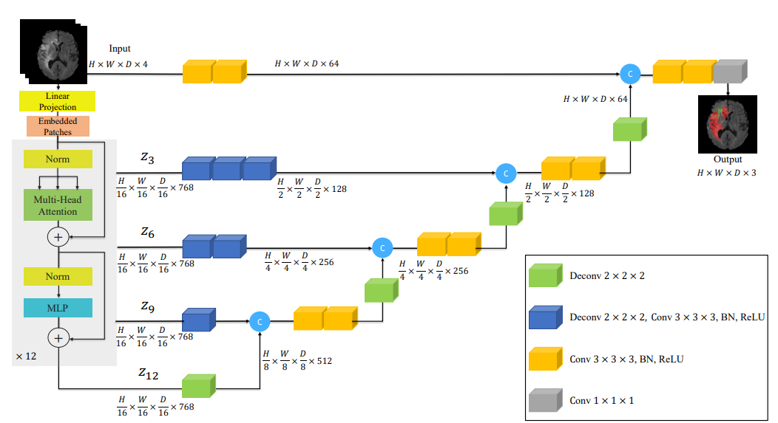
UNETR
기존 3D U-NET의 문제점: FCNN의 locality
FCNN의 컨볼루션 레이어의 지역성은 long-range 학습을 제한 -> transformer 개념을 적용하여 해결(ViT)
ViT(Vision Transformer)란?
NLP처럼 transformer 개념을 적용 이미지도 쪼개서 sentence 형태의 input으로 만들자!
3d 데이터셋을 3d patch로 쪼갠 후 1차원으로 flatten(ViT)
3d U-NET 모델에 넣어 segmentation Normalization + Multi-Head-Attention 12번 반복(transformer) -> transformer 연산 후 3d voxel 형식으로 reshape -> upsampling하며 N=3,6,9에서 나온 feature들과 skip-connection -> 마지막 레이어에서 최종 dimension과 channel을 input data과 동일하게 조절 후 출력

Slide 7
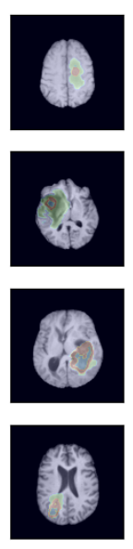
Swin UNETR
UNETR의 문제점: transformer(ViT)의 한계
스케일의 큰 변동성
자연어와 달리 vision은 scale 정보를 포함한다(다양한 크기의 종양 존재). 고정된 크기의 token을 사용했을 때 문제 발생 -> resolution에 따라 정보 압축이 심해짐
높은 해상도의 이미지를 다룰 수 없음
표준 트랜스포머 아키텍처의 경우 token 사이의 관계를 계산하는 global self-attention 수행 토큰 수에 비례해 quadratic complexity 를 갖게 되므로 고해상도 이미지를 다루기에 부적합
ViT 대신 Swin Transformer를 적용!
- 이동된 window를 활용해 다섯 가지 다른 해상도에서 특징 추출

Slide 8
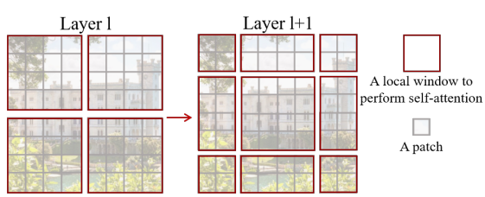
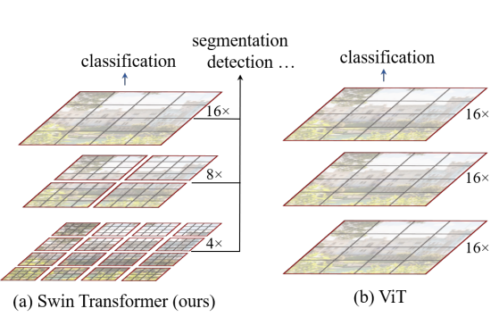
Swin Transformer
Shifted Windows
이전 레이어의 window와 현재의 window 사이를
이어주며 모델 성능 향상
Self attention 계산의 효율성
Hierarchical feature map 구성
작은 단위의 patch로부터 시작해 merge하는 방식
기존: image -> patch swin transformer: patch -> proportion of image -> image

Slide 9
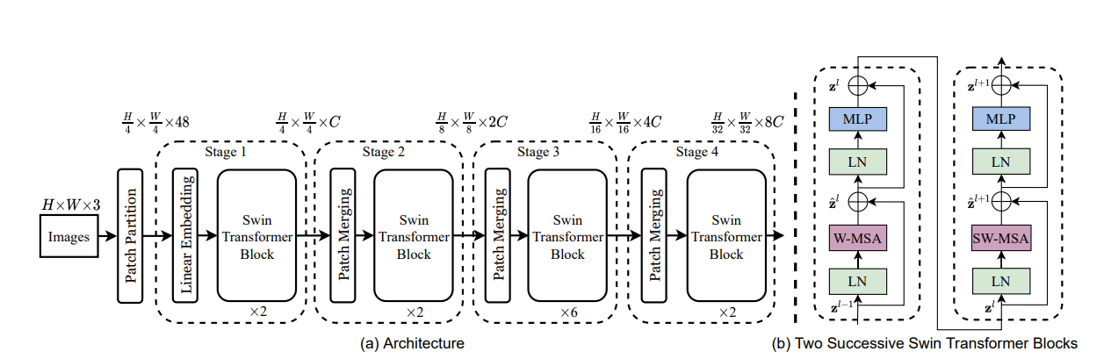
Swin Transformer
Patch Partition
2. Linear Embedding
3. Swin Transformer Block
4. Patch Merging

Slide 10
Swin Transformer – Patch Partition & Linear Embedding
Patch Partition raw input을 겹치지 않는 patch로 쪼갬, patch가 일종의 token
patch size: 4*4, channel=3 H * W → H/4 * W/4 * 48
2. Linear Embedding C차원으로 사영 C: convolutional channel
H/4 * W/4 * 48 → H/4 * W/4 * C

Slide 11
Swin Transformer – Swin Transformer Block
Multihead self attention(MSA)모듈을 window 기반의 W-MSA와 SW-MSA로 교체
각각의 MSA 모듈을 포함한 2개의 연속적인 transformer로 하나의 swin transformer block 구성
다른 layer는 ViT와 동일

Slide 12
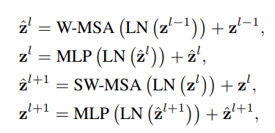
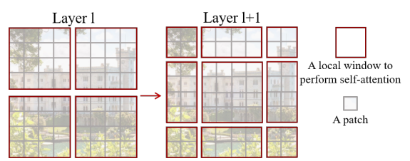
Swin Transformer – Swin Transformer Block
W-MSA: window로 잘라서 window 내부의 sequence끼리 attention 수행
SW-MSA: swifted window를 이용해 W-MSA하는 것

Slide 13
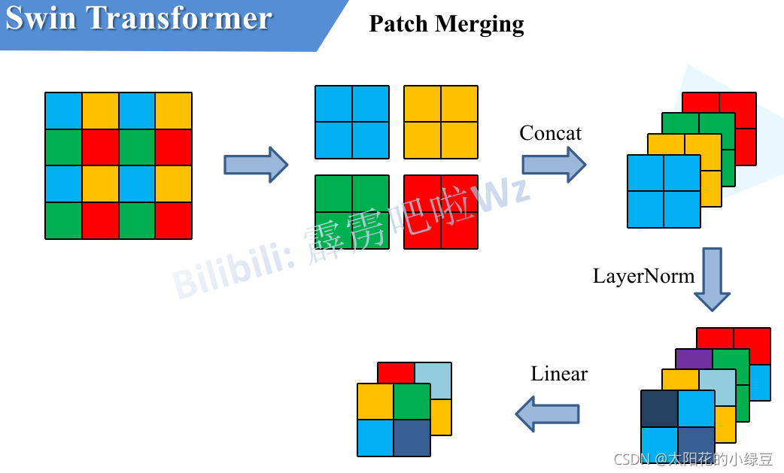
Swin Transformer – Patch Merging
인접한 2*2, 4개의 patch들끼리 결합해 하나의 큰 patch 형성
이 과정에서 dimension이 C->4C가 되기 때문에 linear layer를 활용해 2C로 조정(feature transformation)
(H/4, W/4, C) → (H/8, W/8, 2C) 이 과정을 3번 반복
Ex) (4,4,C) → (2, 2, 4C) → (2, 2, 2C)

Slide 14
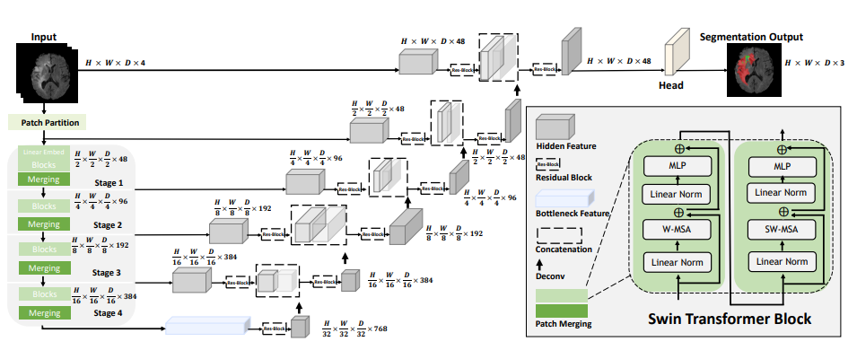
Swin UNETR - Architecture
1. Encoder를 통해 image의 feature map형성, downsampling
- Encoder를 통과하기 전에 Patch partition을 통해서 3D token에 대한 sequence 생성
- Swin Transformer Block을 지나가며 W-MSA와 SW-MSA 메커니즘을 적용
- 각각의 Swin Transformer Block을 지나면서 총 4개의 중간 output을 skip-connection에 이용
2. Decoder에서 3D UNet구조를 통해서 각각의 sequence를 다시 3D voxel 형태로 reshape 후 deconvolution을 통해서 upsampling
- Skip-connection을 총 4차례 진행한 후, 원래 voxel 사이즈로 원상복귀
3. 마지막 단계에서 기존의 input voxel의 channel을 48(C)과 동일하게 만들어 준 후, 3D UNet 구조에서 나온 최종 결과값과 concatenate
4. 마지막 1x1x1 conv layer과 sigmoid를 통해서 HxWxDx3 shape으로 만들어 준다. (여기서 3은 ET, WT, TC)

Slide 15
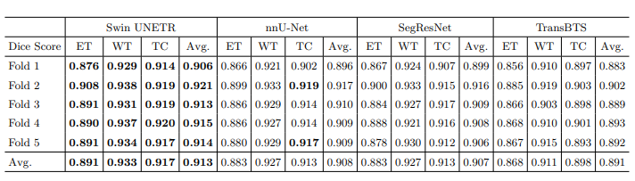
Swin UNETR – Result
Enhancing Tumor (ET): 종양이 활발하게 성장하고 있는 부분
Whole Tumor (WT): 뇌종양 전체 영역
Tumer Core(TC): 종양의 핵심 부분, 중심부

Slide 16
Discussion
특징
Shifted Windows
자연어와 달리 vision은 scale 정보를 포함한다. 고정된 크기의 token을 사용했을 때 문제 발생 -> resolution에 따라 정보 압축이 심해짐
Hierarchical feature map 구성
작은 단위의 patch로부터 시작해 merge하는 방식
기존: image -> patch swin transformer: patch -> proportion of image -> image
과정
1. Patch Partition
2. Linear Embedding
3. Swin Transformer Block
4. Patch Merging

Slide 17
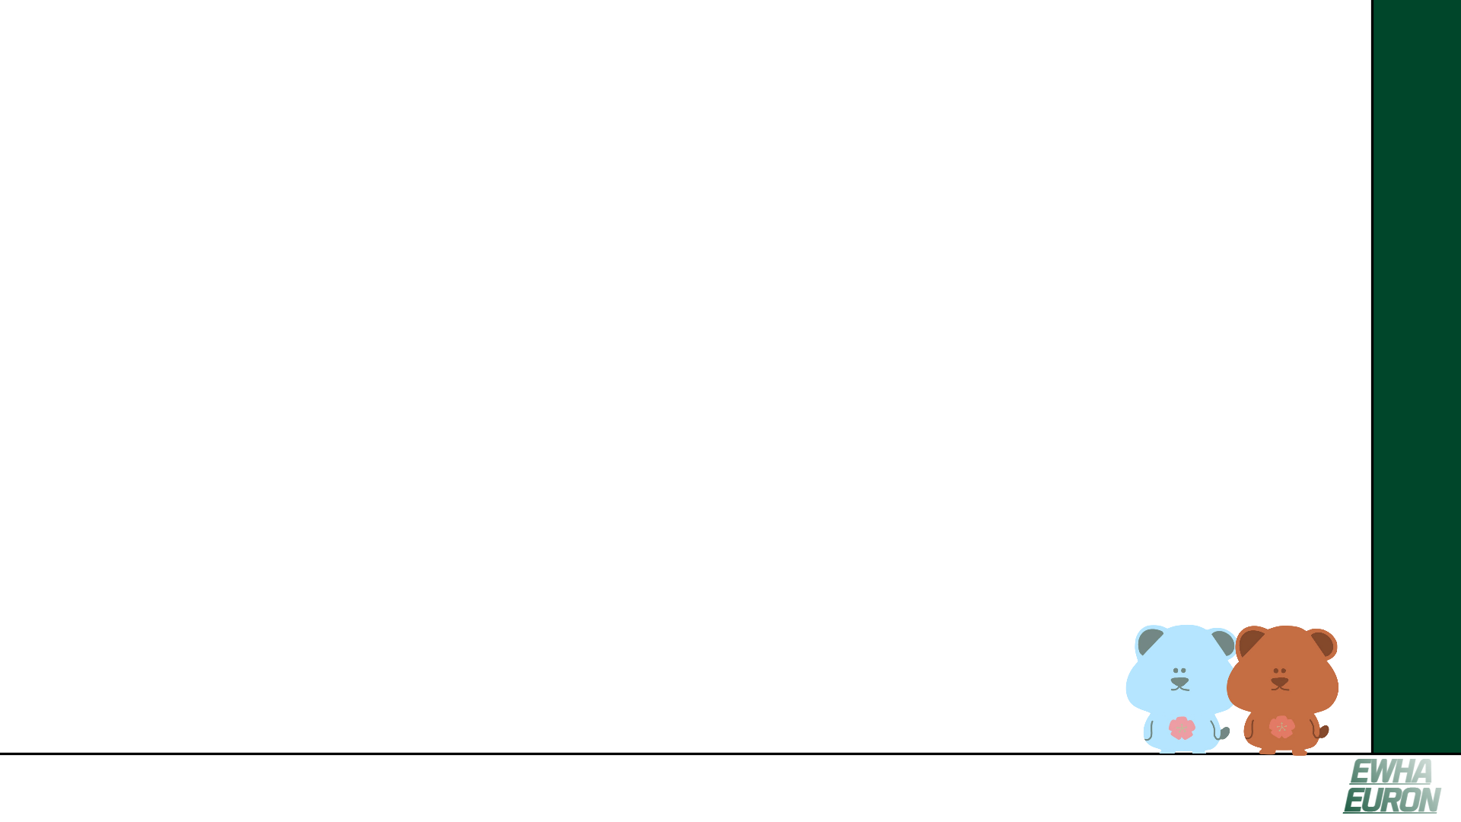
THANK YOU

